Slide 1
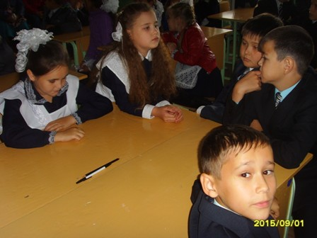
Активные методы обучения в начальных классах

Slide 2
Активные методы обучения -
методы, которые побуждают учащихся к активной мыслительной и практической деятельности в процессе овладения учебным материалом.
Развивают коммуникативные умения и навыки, помогают установлению эмоциональных контактов между учащимися, приучают работать в команде, прислушиваться к мнению своих товарищей.
Осуществляется взаимодействие в паре, в группе.

Slide 3
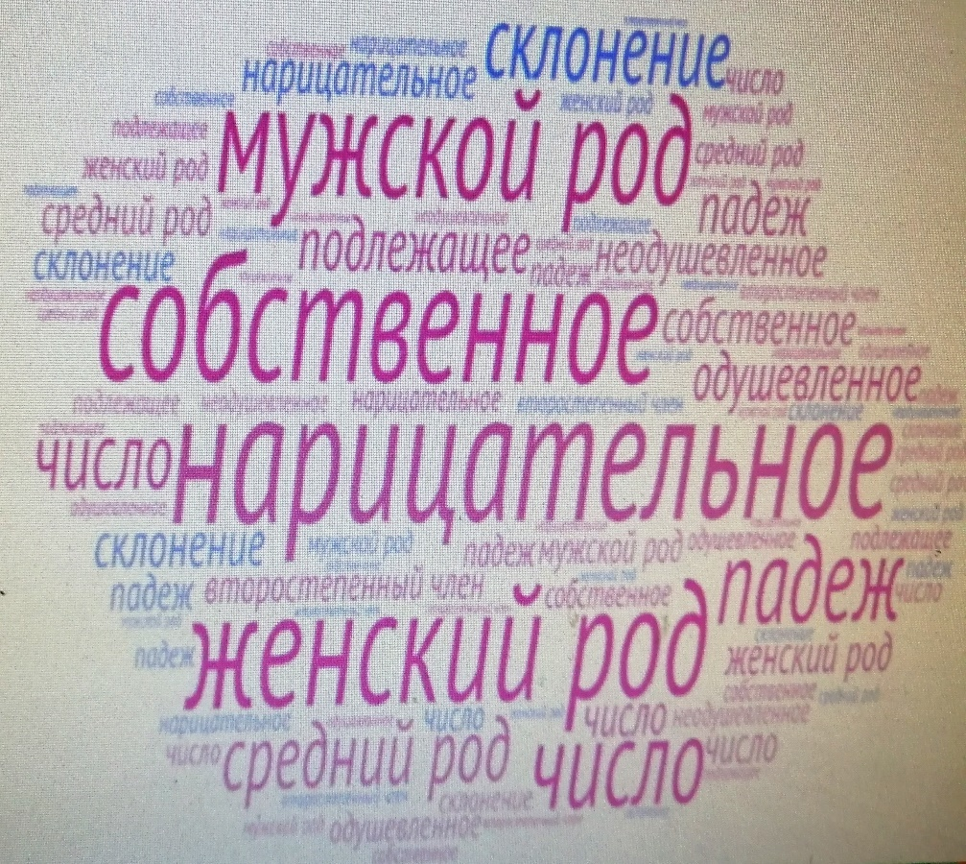
Приём «Облако слов»
Это визуализации данных, набор ключевых слов и словосочетаний, написанных разным размером шрифта и разным цветом.
Сервис WordArt

Slide 4
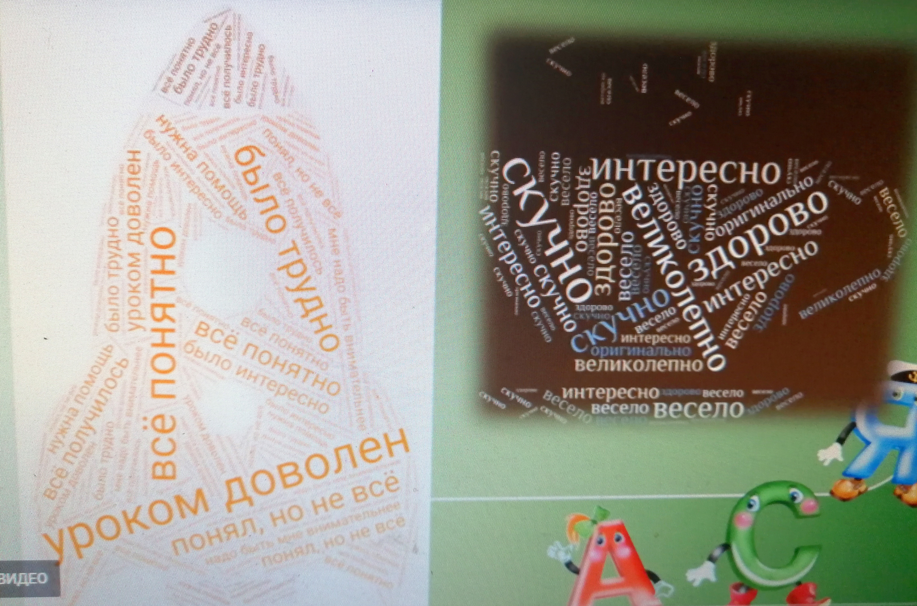
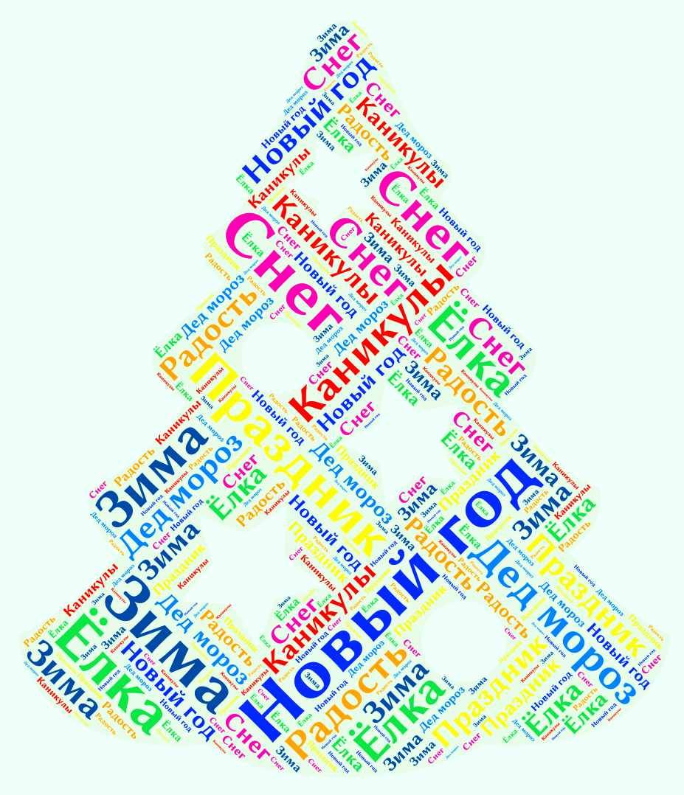
Приём «Облако слов»

Slide 5
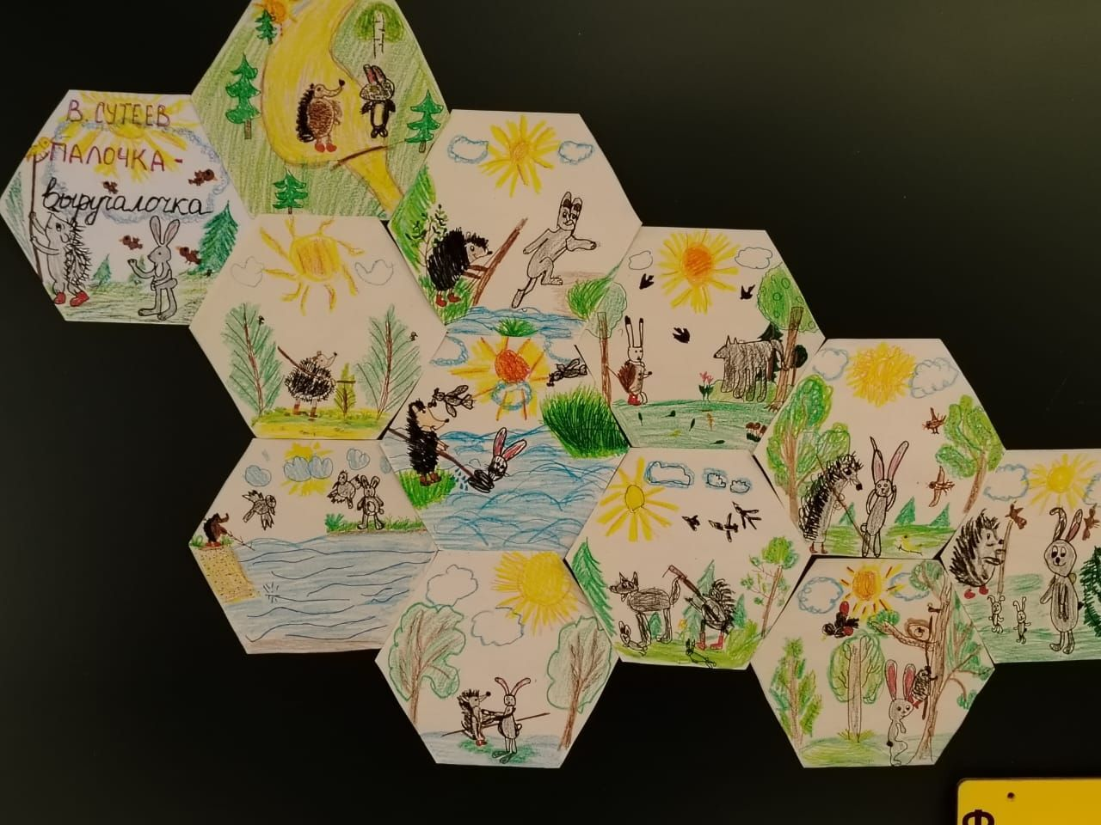
Приём «Гексы (соты)»
Используются шестиугольные карточки (гексы), на которых размещаются ключевые слова, понятия, изображения по изучаемой теме
Дети соединяют гексы друг с другом, устанавливая логические связи между ними. Это не просто пересказ, а глубокий анализ и понимание материала!
Можно работать индивидуально, в парах или в группах, обмениваясь идеями и знаниями

Slide 6
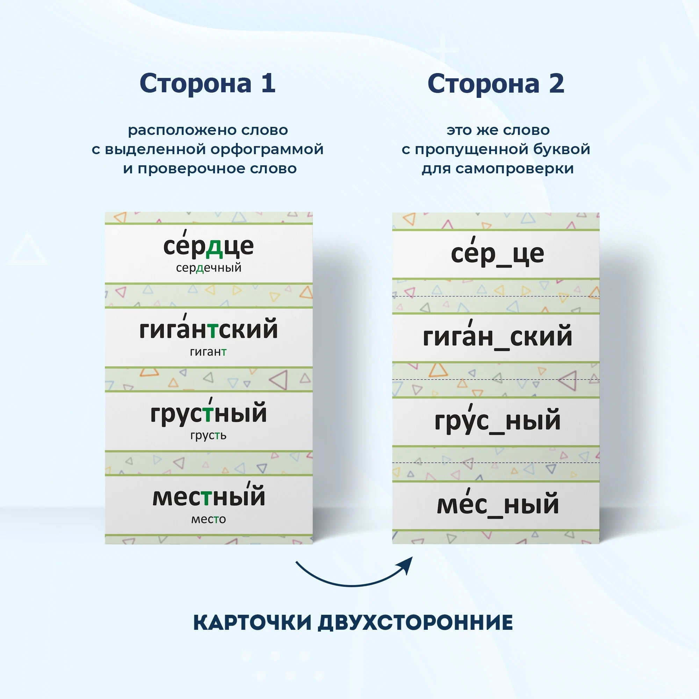
Приём «Сорбонки»
Сорбонки – это карточки небольшого размера, предназначенные для активной тренировки памяти, на которых с оной стороны записывается задание, а с другой – ответ.
Обучающийся, перебирая карточки, устно дает ответ на вопрос карточки и сразу имеет возможность его проверить, перевернув карточку другой стороной.

Slide 7
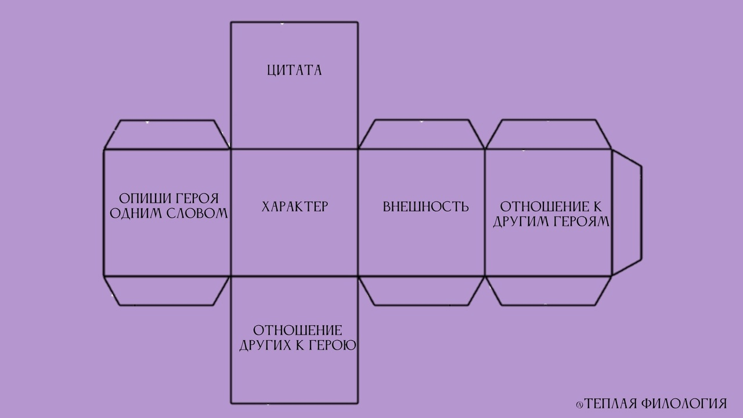
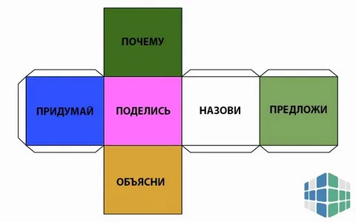
Приём «Кубик Блума»
Это объёмная фигура с гранями, на которых написаны слова, являющиеся отправной точкой для ответа. Ученики бросают кубик и продолжают предложение, которое выпало.
Приём направлен на развитие критического мышления. Можно использовать на любом этапе урока

Slide 8
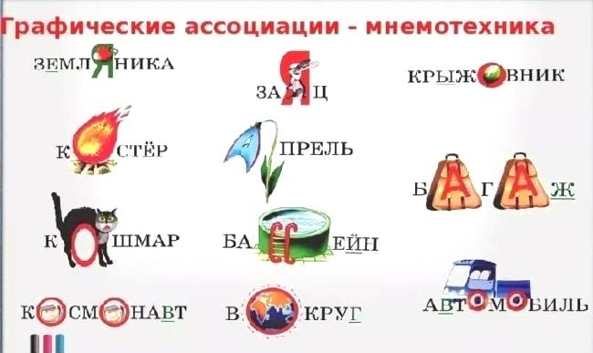
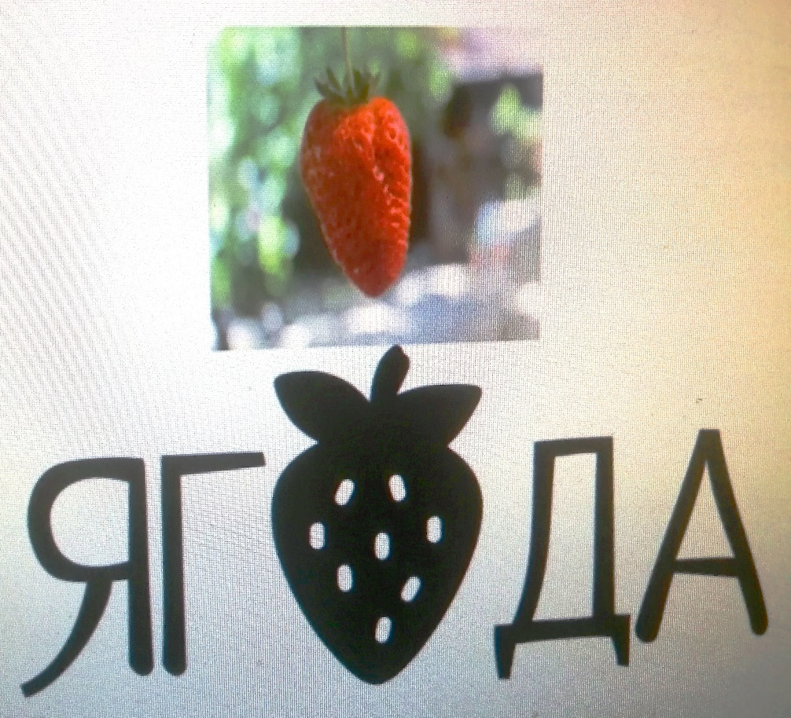
«Мнемотехника»- искусство запоминания, совокупность приёмов и способов , обеспечивающих запоминание путём создания различных ассоциаций

Slide 9
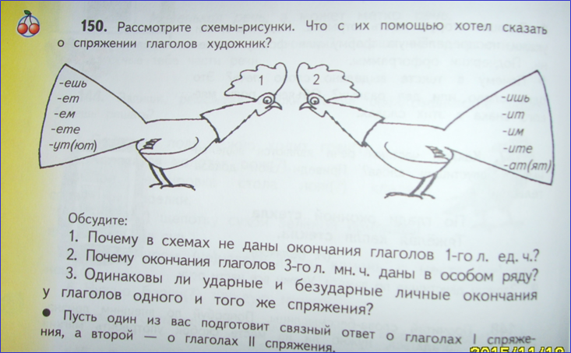
Задание для парной или групповой работы

Slide 10
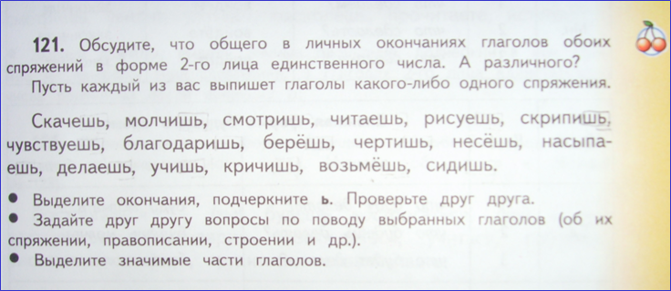
Задание для парной или групповой работы

Slide 11


Лист самооценки
 | Знаю хорошо | Иногда делаю ошибки | Мне нужна помощь
1
2
3
4

Slide 12

Благодарю за внимание!

